Slide 1


زيارة فريق قصر الدوبارة لمدارس التشبيك
فريق المدرسة
أ.د. مها أبو حطب
أ.م.د. دعاء عبد الكريم
م.د. علياء فكرى

Slide 2
" الشراكة بين الجامعة والمدرسة لبناء مجتمعات الأقران للمتعلمين" School and University Partnership for Peer Communities of learners
Project number:
573660-EPP-1-2016-1-EG-EPPKA2-CBHE-JP (2016-2516/001-001)

Slide 3
الزيارة الأولى لمدرسة النيل الرسمية للغات 23 أكتوبر 2018 من 9 إلى 12 ظهرا
مقابلة المديرة وعرض أهداف المشروع عليها: تم التعرف على المدرسة من حيث الموقع ومن حيث القوة التدريسية ، حيث يعمل بالمدرسة عدد 42 معلم ، 4 إداريين ، 5 عمال . المدرسة بها مرحلة رياض الأطفال 5 فصول – المرحلة الإبتدائية 11 فصل والمرحلة الإعدادية 4 فصول، وكثافة الفصول تقريبا 50 طالب فى الفصل.

Slide 4
النيل الرسمية للغات
المدرسة من ضمن المدارس التى قام البنك الأهلى بتطوير البنية التحتية لها من خلال مشروع الأولوية للتعليم. توجد بالمدرسة وحدة تدريب مفعلة تقوم بعمل ندوات تثقيفية للطلاب والمعلمين ، وبالمشاركه مع مؤسسة ”مبادرة علمني“ ومن هذه الدورات دورة عن بنك المعرفة.

Slide 5
النيل الرسمية للغات
توجد مشاركة مجتمعية من خلال مشاركة أولياء الأمور فى بعض المشكلات التى تواجه المدرسة، ومن خلال المسابقة التى قام بها البنك الأهلى وتم تشجير المدرسة من خلال الطلاب كمنتج للمسابقة فى النهاية.
تقوم وحدة التدريب بالمدرسة بحصر الاحتياجات التدريبية للمعلمين وتبدأ بالتدريب وفقا لأولوياتهم.
توجد مشاركة مجتمعية من خلال مشاركة أولياء الأمور فى حل بعض مشكلات البنيه التحتية التى تواجه المدرسة مثل (تعيين عاملة بالمدرسة أو عمل بوابات آمنه أو تجهيز بعض الفصول)

Slide 6
لقاء فريق المشروع بفريق مجتمعات التعلم بمدارس التشبيك

Slide 7
مدرسة النيل الرسمية للغات
تم تكوين فريق مجتمع تعلم الأقران.
ضم الفريق 11 مدرس من كل تخصص بالمدرسة بالإضافة إلى مسئول التدريب بالمدرسة ومسئول الإعلام التربوى.
حضر اللقاء 2 من أعضاء التوجيه بالإدارة ، هذا إلى جانب مديرة المدرسة.

Slide 8
واقع التدريب بمدرسة النيل الرسمية للغات
- لقاءات مجتمعات تعلم الأقران بالمدرسة تقتصر على اجتماعات التخصصات الأسبوعية. - يتم حضور تدريبات مختلفة من قبل المعلمين سواء على مستوى الإدارة والتوجيه أو بالمشاركة مع مؤسسة مجتمعية (مبادرة علمنى). - يتم نقل خبره التدريب بين التخصص الواحد ولكن بطريقه غير موثقة. -قامت إدارة المدرسه بإشراك 6 طلاب للحصول علي دورة ICDL بمركز التطوير التكنولوجى بالمدرسة المجاورة. -

Slide 9
النيل الرسمية للغات
تم تقديم ندوات توعية للطلاب عن النظافة من خلال الأخصائى الاجتماعى و لكن غير موثقة.
تنتظرالمدرسة ندوة الإدارة عن”لا للعنف“ فى إطار حملة ”أنا ضد التنمر“.
(قام مدرسي العلوم واللغات بعمل تجربة لدمج مفهوم البيئة من خلال منهجي العلوم واللغه العربية وقاموا بتشجير المدرسه كنشاط للحفاظ علي البيئة).

Slide 10
النيل الرسمية للغات
تم توجيه وحدة التدريب إلى إهمية إعداد ندوات للطلاب عن (حب الوطن والمواطنة) كمثال لنقل التدريب الذى تلقاه المعلمون خلال حضورهم للدورة التثقيفية التوعوية التى أقيمت لهم لمدة أربع أيام من خلال القوات المسلحة والتى قدمت لهم هذه الدورة عن حب الوطن وعن التعريف بالمشروعات التى تتم خلال هذه الفترة فى البلاد.

Slide 11
النيل الرسمية للغات
لا يتم توثيق ما تقوم به المدرسة من ندوات أو إرشادات للطلاب. (تم الاتفاق مع وحدة التدريب بالمدرسة على وضع خطة للتدريب والبدء فى توثيق ما يتم من تدريبات داخل المدرسة)
تم الاتفاق مع إدارة المدرسة على تنسيق مواعيد التدريب مع فريق المشروع.

Slide 12
نتائج اللقاء مع فريق مدرسة النيل الرسمية
يحتاج فريق تعلم الأقران بالمدرسة إلى:
التدريب على المفاهيم المرتبطة بالمشروع المواطنة والتنمية المستدامة والدمج بين المواد الدراسية.
التدريب على إدارة الجودة الشاملة وكيفية التقدم بمرحلة رياض الأطفال.
أنواع الإرشاد الأكاديمى والاجتماعى والنفسى.
كيفية التعامل مع الطلاب وتعديل السلوك.
التدريب على التكنولوجيا وتوظيفها فى عملية التدريس.

Slide 13
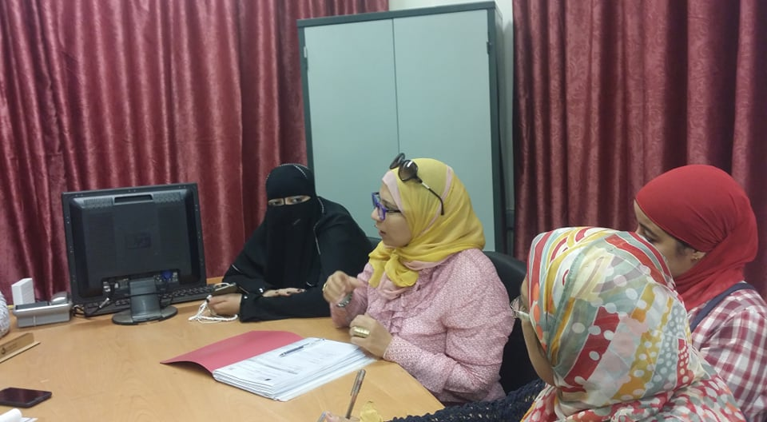
النيل الرسمية للغات

Slide 14
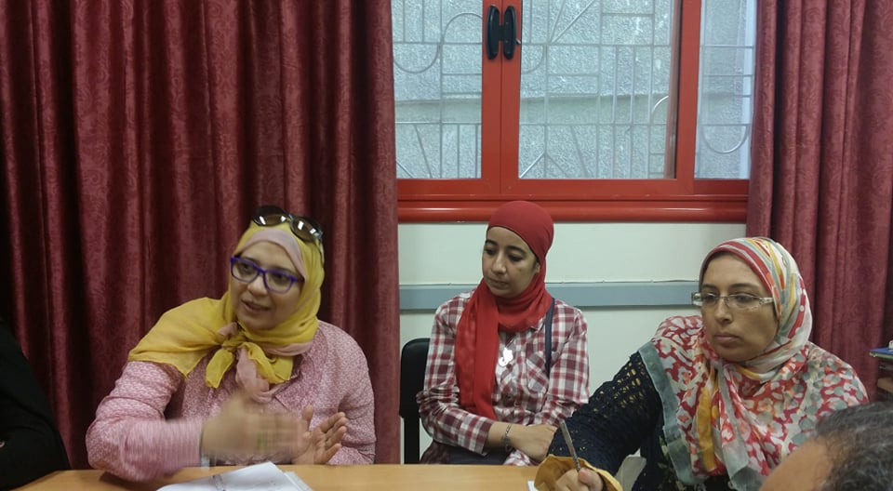
النيل الرسمية للغات

Slide 15
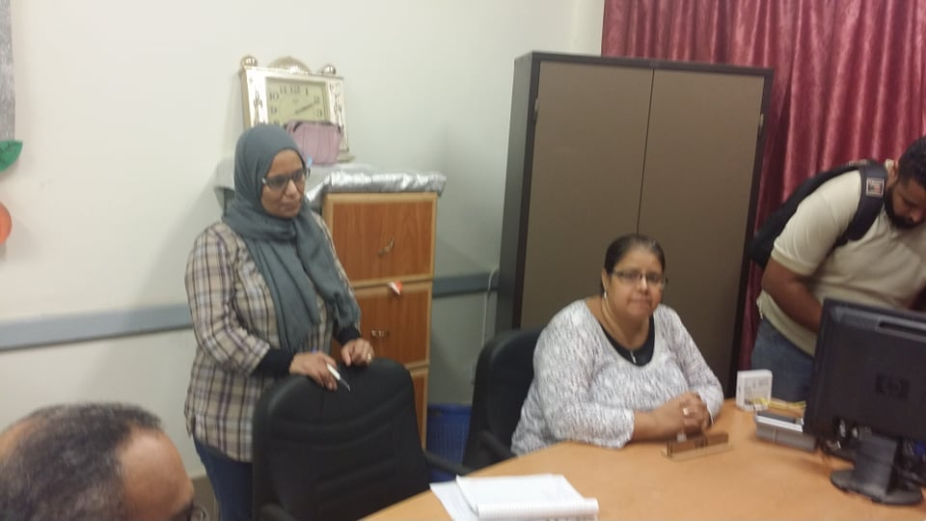
النيل الرسمية للغات

Slide 16
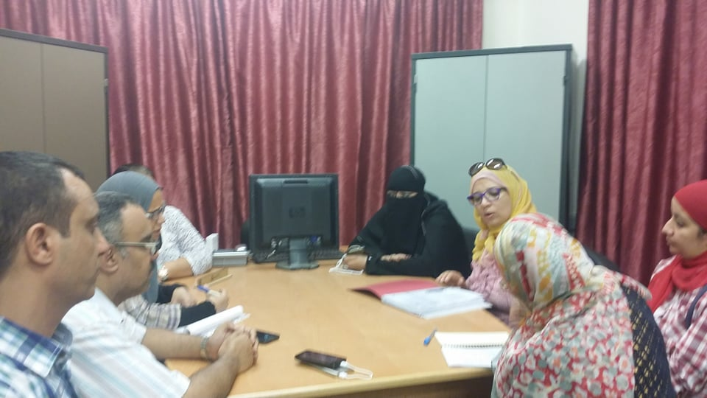
النيل الرسمية للغات

Slide 17
الزيارة الثانية مدرسة أبو العلا الرسمية 23 أكتوبر 2018 من 12:30 إلى 1:30 ظهرا
مقابلة المديرة وعرض أهداف المشروع عليها.
تم التعرف على المدرسة من حيث الموقع ومن حيث القوة التدريسية ، حيث يعمل بالمدرسة عدد 25 معلم + الأخصائى الاجتماعى
المدرسة بها مرحلة رياض الأطفال فصلين ، المرحلة الإبتدائية 6 فصول ، إجمالى عدد الطلاب 155 طالب.

Slide 18
مدرسة أبو العلا الرسمية
يوجد بالمدرسة منسق جودة لكل مرحلة من المراحل بالمدرسة.
توجد مشاركة مجتمعية من خلال مشاركة أولياء الأمور فى بعض المشكلات التى تواجه المدرسة، (مثل المشاركة فى أعمال الدهانات و الكهرباء)

Slide 19
مدرسة أبو العلا الرسمية
تم تكوين فريق مجتمع تعلم الأقران.
تم حضور مدرس من كل تخصص بالمدرسة حضر 7 مدرسين من ضمنهم الأخصائى الاجتماعى هذا إلى جانب مديرة المدرسة.
مجتمعات تعلم الأقران تقتصر على اجتماعات التخصصات الأسبوعية.
لديهم حصر بالاحتياجات التدريبية للمدرسين بالمدرسة تم حصرها من خلال وحدة التدريب بالإدارة وتم إمدادنا بقائمة الاحتياجات التدريبية.

Slide 20
مدرسة أبو العلا الرسمية
يتم توثيق التدريبات بوحدة التدريب بالمدرسة من خلال منسق الجودة.
قامت الإدارة بعمل ندوة عن "لا للعنف" فى إطار حملة "أنا ضد التنمر".
اجتماع المدرسة ليس له موعد ثابت.

Slide 21
نتائج اللقاء مع فريق مدرسة أبو العلا الرسمية
يحتاج فريق تعلم الأقران بالمدرسة إلى:
التدريب على المفاهيم المرتبطة بالمشروع المواطنة والتنمية المستدامة والدمج بين المواد الدراسية.
تبادل زيارات مع المدارس الأخرى لتحسين الأداء بالمدرسة.

Slide 22
أبو العلا الرسمية
كما تم توجيهم لعمل ندوات للطلاب عن (حب الوطن والمواطنة) كمثال لنقل التدريب الذى تلقاه المعلمون خلال حضورهم للدورة التثقيفية التوعوية التى أقيمت لهم لمدة أربع أيام من خلال القوات المسلحة والتى قدمت لهم هذه الدورة عن حب الوطن وعن التعريف بالمشروعات التى تتم خلال هذه الفترة فى البلاد.

Slide 23
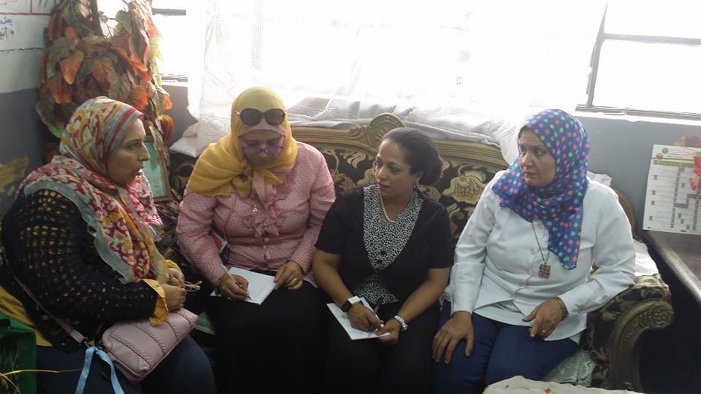
مدرسة أبو العلا الرسمية

Slide 24
انطباعات عن زيارة المدرستين
مدرسة أبو العلا الرسمية | مدرسة النيل الرسمية للغات
قوة التدريس عدد قليل والطلاب أيضا وكثافة الفصول متوسطة. | قوة التدريس عدد كبير والطلاب أيضا وكثافة الفصول مرتفعة.
توجد رغبة للمدرسين للتدريب والتطوير ولكنها منخفضة. | لدى المدرسون رغبة فى التدريب التطوير وتحسين الأداء.
المدرسة تحتاج إلى تطوير فى البنية التحتية حتى يتم رفع الروح المعنوية للمعلمين. | خضوع المدرسة للتطوير كبنية تحتية من البنك الأهلى أثر إيجابيا على بيئة التعلم وعلى المعلمين.

Slide 25
خطة التدريب بالمدرستين فى الفترة القادمة
عمل خطه للتدريب بناء علي الاحتياجات التدريبة لمجتمعات التعلم بالمدرستين.
إعلام المدرستين ووحدة التدريب بالإدارة بمواعيد التدريب المختلفة وقبلها بوقت كافي وأيضا بالموضوعات محور التدريب.
دعوة فريقي مجتمعات التعلم بالمدرستين (النيل الرسمية للغات وأبو العلا الرسمية ) في قاعة مدرسه النيل الرسمية أثناء التدريب حيث يوجد تجهيزات ووسائل تدريبية حديثة ولتبادل الخبرات على نطاق المدرستين وتوسيع فرص الاستفادة.
التأكيد علي التوثيق في كل مرحلة من مراحل التدريب.

Slide 26
الزيارة الثانية 22 / 11 / 2018
زيارة مدارس التشبيك والتدريب على مفاهيم المشروع ودمجها فى المواد الدراسية المختلفة.
تم استضافة مدرسة أبو العلا الرسمية فى رحاب مدرسة النيل الرسمية للغات وذلك لتدريب مدارس التشبيك على مفاهيم المشروع (المواطنة – التنمية المستدامة – STEM ) ، تم عرض مبسط للسادة المعلمين عن المفاهيم المرتبطة بالمشروع ، وشرح كيفية دمج هذه المفاهيم داخل المواد الدراسية المختلفة وكيف يمكن تعاون معلمى المواد الدراسية المختلفة لتحقيق مثل هذه المفاهيم وعرضها للطلاب.

Slide 27
كما تم بعد العرض التقدمى ورشة عمل تعاون فيها أعضاء المدرستين حيث تم توزيعهم على مجموعات العمل للاستفادة من بعضهم البعض وتحقيق مبدأ مجتمعات التعلم ، وتم استخدام نماذج الأنشطة التى تم تنفيذها من قبل أعضاء فريق حلوان والاستفادة منها فى عرض أفكار المعلمين. وبعد تنفيذ بعض الأنشطة تم تقييم ما قام به المعلمون وأمدادهم بالتغذية الراجعة.

Slide 28
استضافة منسق المدرسة الأم السابق
جاءت الجلسة الأخيرة مع أ. أميمة عبد الوهاب
والتى قدمت فيها خبرتها مع مجتمعات تعلم الأقران خلال فترة اشتراكها فى المشروع وكيف أثر ذلك على أدائها المهنى، وكيف استفادت منها فى الانتقال للتوجيه بالإدارة .

Slide 29
كما عرضت رغبتها فى نقل فكرة تعلم الأقران إلى التوجيه بالإدارة وعلى وجه الخصوص توجيه اللغة العربية، فهى تفكر فى عمل زيارات للمعلمين الذين يقابلهم بعض المشكلات فى تنفيذ المنهج الجديد لبعض المعلمين المتميزين فى مدارسهم والذين يقموا بتنفيذ المنهج الجديد فى مرحلة رياض الأطفال والصف الأول الإبتدائى وتنميزوا فى تطبيقه وتحقيق نتائج مثمرة منه، فهى ترغب فى نقل خبرة المعلمين المتميزين لزملائهم ومساعدتهم فى التغلب على المشكلات التى تواجههم لتحقيق نتائج متميزة أيضا. وهذا يعد نجاح لفكرة مجتمعات تعلم الأقران ومدى الاستفادة منه.

Slide 30
أهم ما أنجز خلال هذه الزيارة
تم مناقشة مفاهيم المشروع والتدريب عليها
نقل خبرات ناجحة لمجتمعات التعلم
طرح أسئلة من قبل المعلمين وتم مناقشتها أثناء الاجتماع (مثل كيف يمكن دمج المجتمع مع المدرسة ، وكيف يمكن مساعدة الطلاب المشتركين فى المسابقات مثل مسابقة المخترع الصغير)
التدريب فى أيام الدراسة عائق كبير لأنهم مشغولون باليوم الدراسى.

Slide 31
الزيارة الثالثة لمدراس التشبيك 26 / 2/ 2019
سيتم التأكيد على مفاهيم المشروع .
اختيار من يمكنه حضور دورة TOT ، حيث تم اختيار المدرسين من المدرسة الأم خلال الزيارة التى تمت فى 12 / 2 / 2019 وذلك للحصول على التدريب وفى إطار التعاون مع مسئول التدريب بالإدارة أ. داليا غريب.

Slide 32
خطة عمل كتابة دراسة الحالة عن مدرسة قصر الدوبارة
اليوم | النشاط | مسئول بالتنفيذ
27 فبراير 2019 | جلسات عصف ذهنى للفريق | مها – دعاء – علياء
5 مارس 2019 | زيارة للمدرسة الأم لجمع بيانات محاور الدراسة | مها – دعاء – علياء
13 مارس 2019 | جلسات تحليل التقارير السابقة وتحليل البيانات | مها – دعاء – علياء
17 مارس 2019 | تقسيم الأدوار والمهام واختيار المدرسين المشاركين معنا فى كتابة الدراسة | فريق الجامعة – فريق المدرسة
27 مارس 2019 | بداية الكتابة المبدئية لمحاور دراسة الحالة | فريق الجامعة – فريق المدرسة
2 إبريل 2019 16 إبريل 2019 | مقابلات مع المدرسين المشاركين | فريق الجامعة – فريق المدرسة
28 إبريل 2019 | جلسات مناقشة ومتابعة لما تم كتابته | مها – دعاء – علياء
29 مايو 2019 | الانتهاء من كتابة دراسة الحالة | مها – دعاء – علياء
30 يونيه 2019 | الترجمة | مها – دعاء – علياء

Slide 33
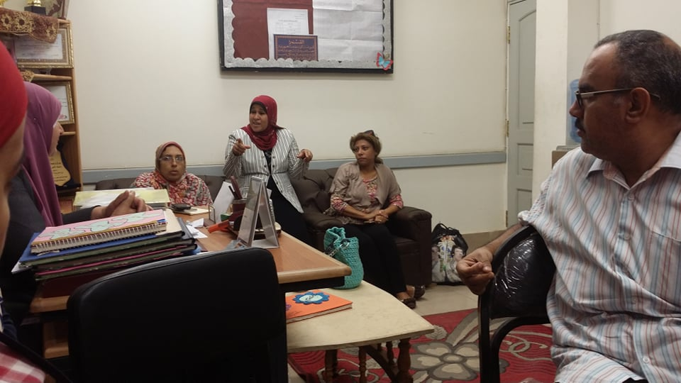

Slide 34
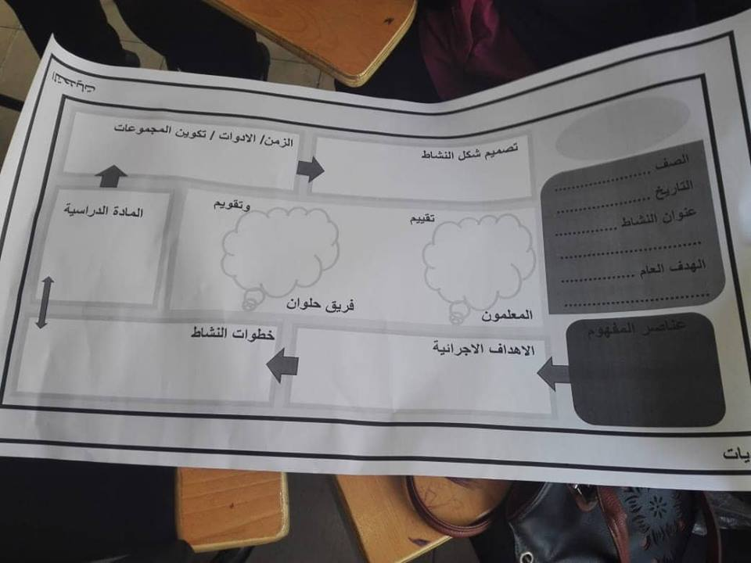

Slide 35
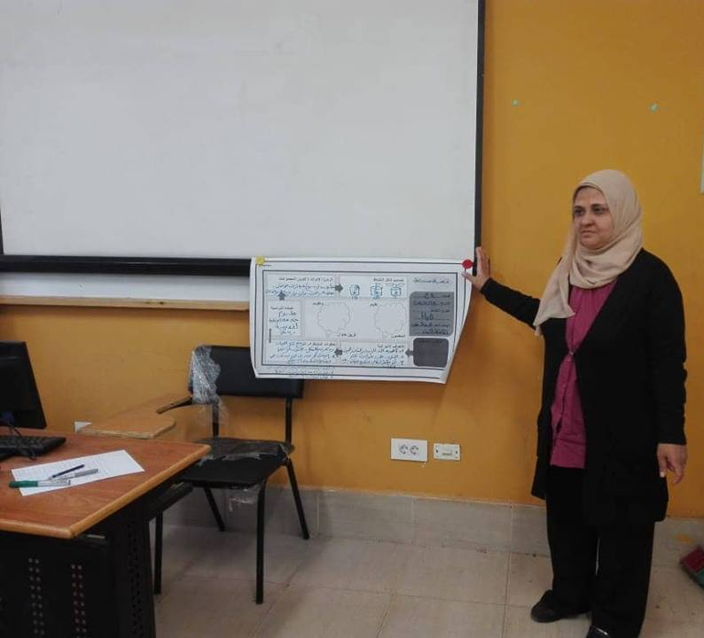

Slide 36
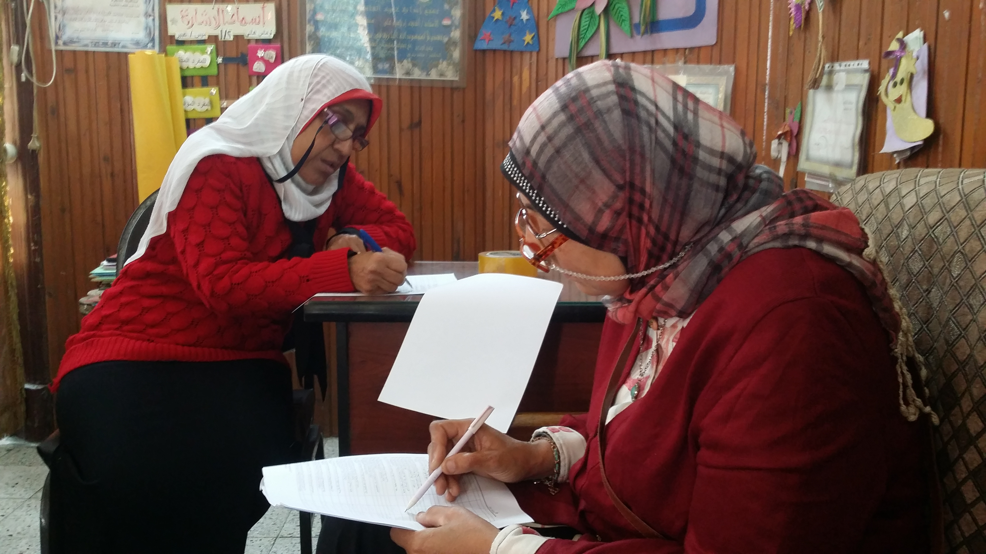

Slide 37

نشكركم لحسن الاستماع

